Slide 1
Edita Dostálová a Týmové role: využij toho, v čem jsi nejlepší

Slide 2
Kdo z vás
pracuje v týmu?

Slide 3
Kdo z vás vede tým,
tým právě buduje,
nebo bude budovat?

Slide 4
Kdo pracuje
úplně sám?

Slide 5
Které 3 věci Ti nejdou, vysávají Tě, nemáš na ně talent.

Slide 6
Které 3 věci Ti jdou přirozeně, dobře a naplňují Tě. Jsi v nich výjimečný.

Slide 8
Nový úkol: Potisk triček

Slide 9
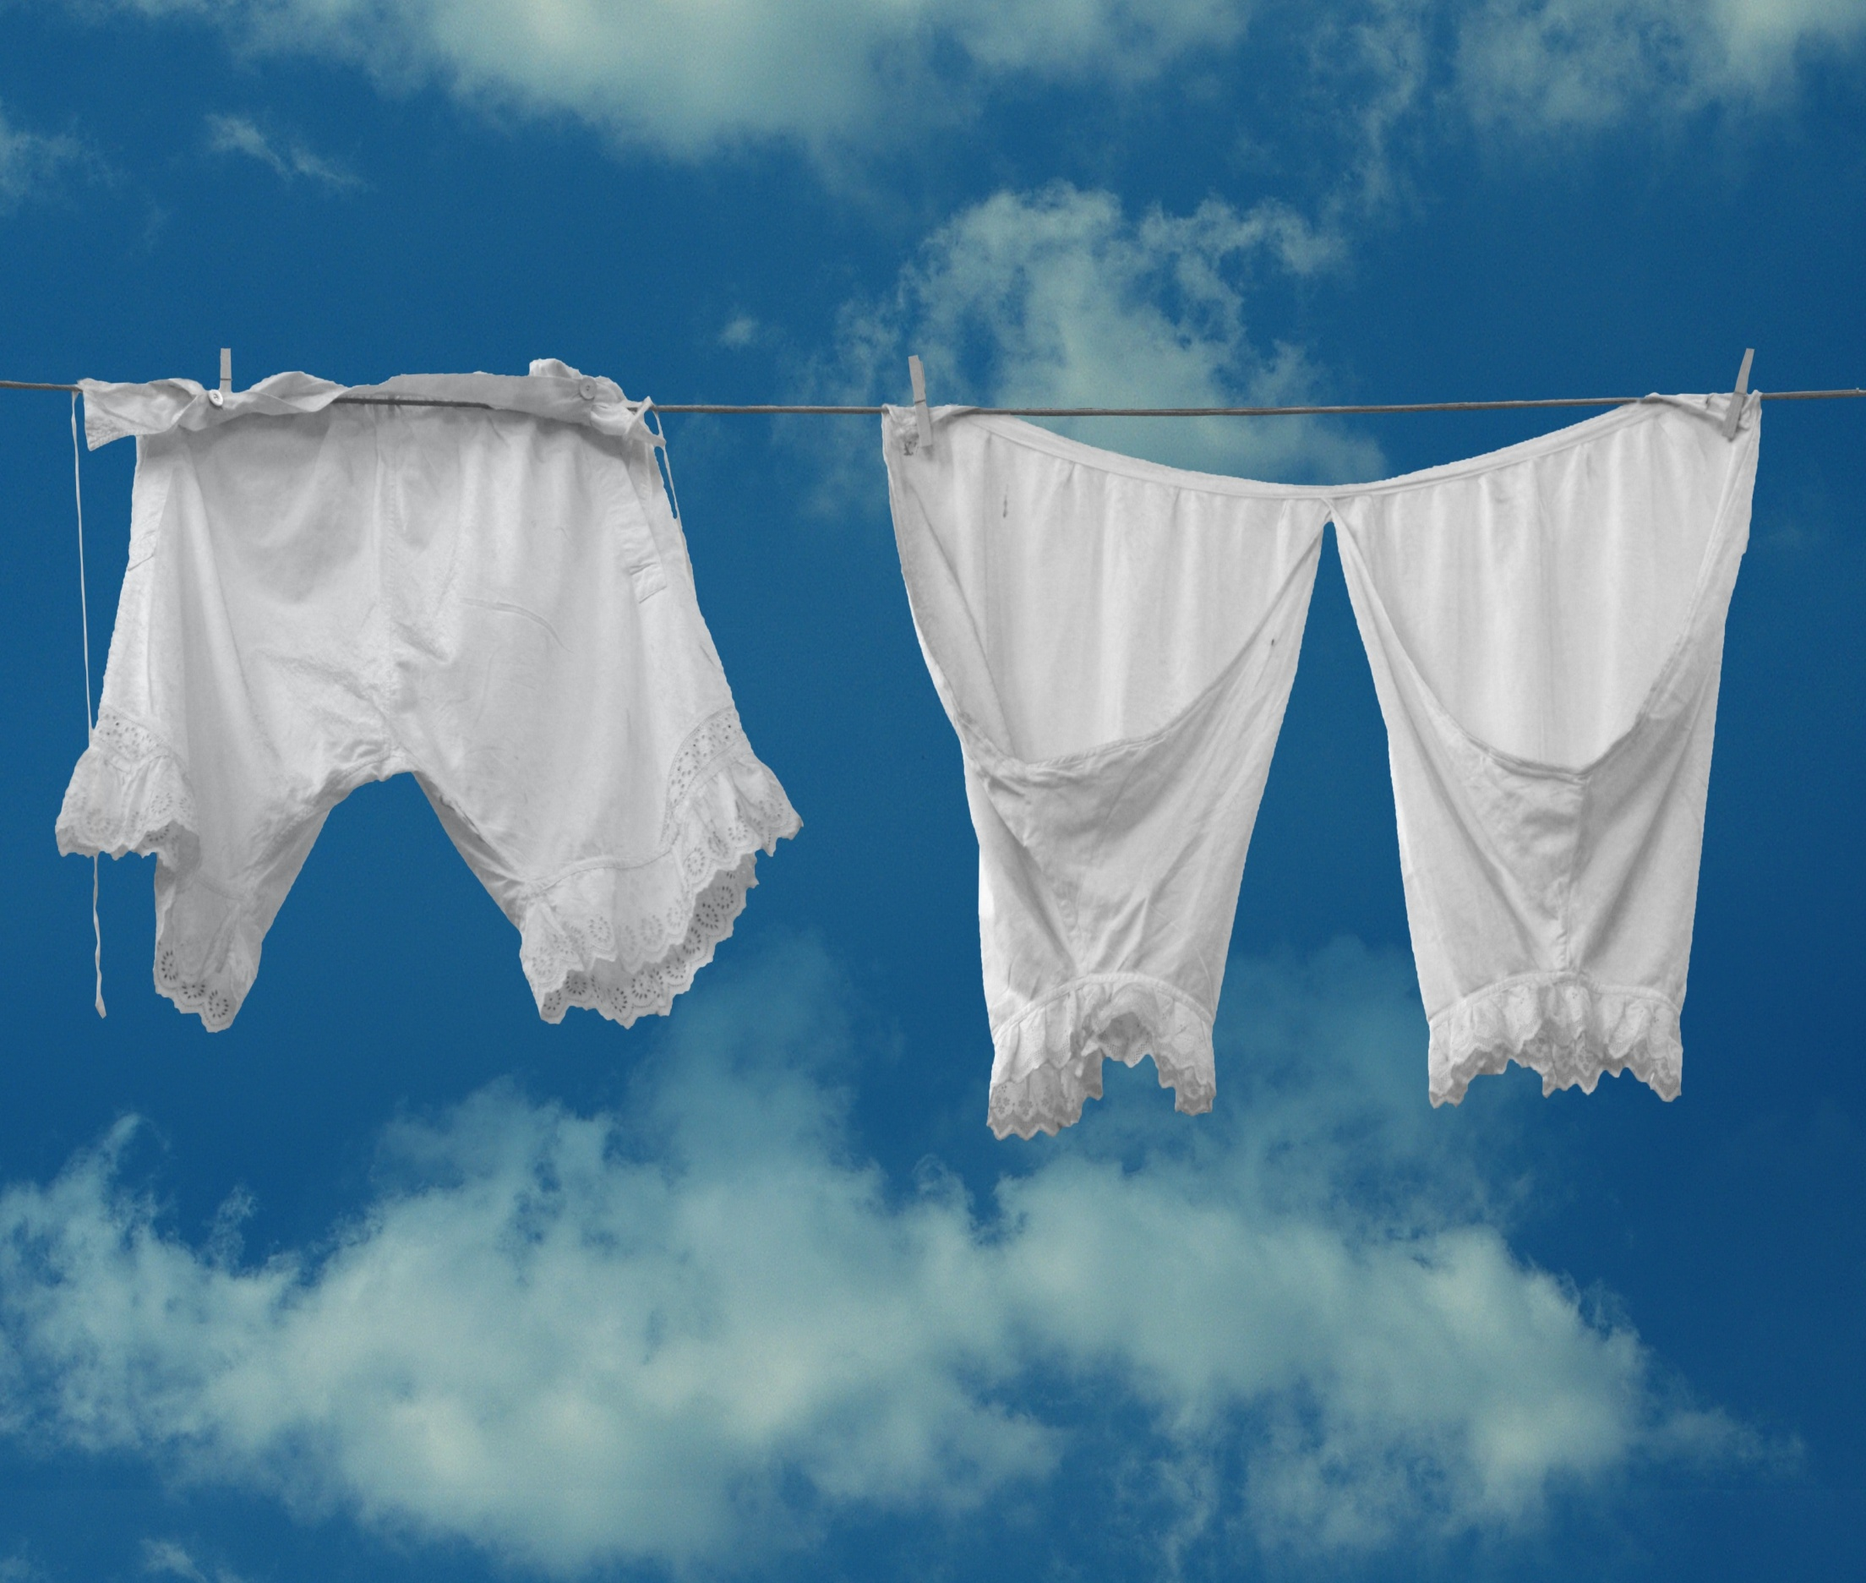
Nový úkol: Potisk triček
Co na něj vlastně chceme. (nápad)

Slide 10
Nový úkol: Potisk triček
Co na něj vlastně chceme. (nápad)
Není to blbost? Fakt to chceme? (posouzení)

Slide 11
Nový úkol: Potisk triček
Co na něj vlastně chceme. (nápad)
Není to blbost? Fakt to chceme? (posouzení)
Máme na to peníze, stíháme to? (plán)

Slide 12
Nový úkol: Potisk triček
Co na něj vlastně chceme. (nápad)
Není to blbost? Fakt to chceme? (posouzení)
Máme na to peníze, stíháme to? (plán)
Kdo to objedná? (realizace)

Slide 13
Nový úkol: Potisk triček
Co na něj vlastně chceme. (nápad)
Není to blbost? Fakt to chceme? (posouzení)
Máme na to peníze, stíháme to? (plán)
Kdo to objedná? (realizace)
Už to přišlo? (dokončení)

Slide 14
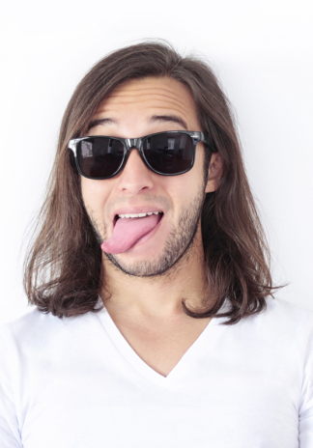
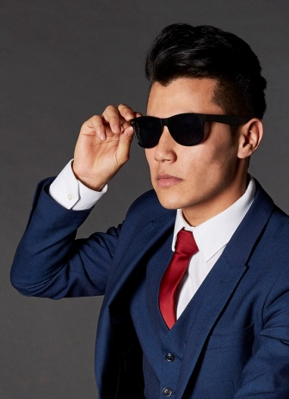
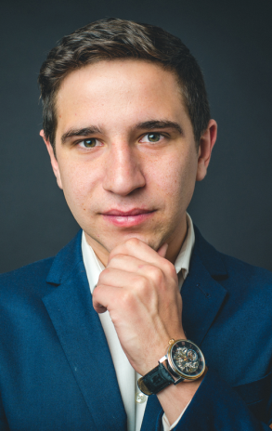
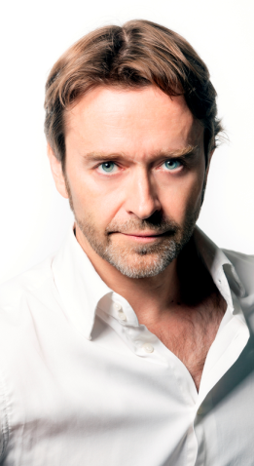
Belbin: Manažerské týmy
Inovátor
Specialista
Vyhledávač
Vyhodnocovač
Usměrňovač
Koordinátor
Realizátor
Týmový prac.
Kompletovač

Slide 15
IInovátor
U něj nápady vznikají
Kreativní
Rád rozjíždí nové věci
Akční
Velmi inteligentní
Má rád tvůrčí chaos
Miluje změny
Nedotahuje věci
Samotář

Slide 16
Vyhledávač zdrojů
Komunikativní nadšenec
Dokáže vyhledat
dobrý nápad jinde
Objevuje příležitosti
Nejoblíbenější člen týmu
Rád komunikuje s členy týmu,
i s okolím
Problém s dokončením úkolu
Energie mu vystačí
po omezenou dobu

Slide 17
Koordinátor
Přirozený vůdce
Drží si odstup
Dokáže ve správnou
chvíli použít ty správné
schopnosti týmu
Přirozená autorita
Obyčejní lidé s neobyčejnou
schopností kombinovat
talent lidí

Slide 18
Usměrňovač
Nakopávač týmu
Rázný, vyzývá k výkonu
Daří se jim pod tlakem
Průbojní, překonají překážky
i nečestně
Jsou tvrdí a necitlivý, pokud
někdo selhává
Drží si blízko své kamarády

Slide 19
Týmový pracovník
Stmeluje tým
Nekonfliktní, přátelský
Populární a společenský

Slide 20
Realizátor
Plánovač týmu, praktický manažer
Disciplinovaný, spolehlivý, konzervativní
Má rád řád a pravidelnost
Organizace a plánovaní
Chybí mu akční myšlení a pružnost

Slide 21
Kompletovač finisher
Dokončovač týmu
Dotahuje věci do konce
Pečlivý, zodpovědný
Pracuje na odstranění chyb
Starostlivý, až ve stresu
Perfekcionista

Slide 22
Monitor vyhodnocovač
Introvertní hodnotitel
Málomluvný stratég
Když něco řekne, bývá to
po zralé úvaze bezchybné
Odměřený

Slide 23
Specialista
Zaměřuje se pouze
na svou specializaci
Expert v odvětví
Neustále se vzdělává
Někdy příliš zaujatý

Slide 24
Belbin: Manažerské týmy
Inovátor
Specialista
Vyhledávač
Vyhodnocovač
Usměrňovač
Koordinátor
Realizátor
Týmový prac.
Kompletovač

Slide 25
Jak mi pomůže, když zjistím svou týmovou roli?
Zjistíš, na co máš přirozené nadání a talent. Takové činnosti Ti jdou „od ruky“ a jsi v nich přirozeně dobrý.
Uvědomíš si, kterým povoláním a činnostem by ses měl vyhýbat, případně je předat někomu dalšímu.

Slide 26
Jak dnes firmy
a instituce
nabírají
své zaměstnance?

Slide 27
Jak jste byli přijati vy? Ptal se Tě někdo na to, co Ti jde a co Ti nejde? Získal jsi podle toho pozici ve firmě nebo Ti byla podle vzdělání/praxe přidělena?

Slide 28
Jaká je výhoda testů týmových rolí?
Máte rychlý výsledek.
Jaká je nevýhoda testů týmových rolí?
Subjektivní náhled testovaného.
Vyplnění dle nálady, cyklu ženy.

Slide 29
Děkuji za pozornost
Edita Dostálová
Vyfakturuj.cz, SimpleShop.cz
… a budoucí Podnikatelna.cz

